Slide 1
Évaluation territoriale dans les ZAD et SAT de Dori
Dori, Région du Sahel
mars 2022

Slide 2
REACH
Mission
Contribuer à la prise de décisions des acteurs humanitaires en leur fournissant des informations sur les besoins des populations affectées
Collecte de données & analyse
Revue données secondaires / Gestion de l’information
Analyses inter-agences
Télédétection
Analyse et dissémination des données
Cartes et tableau de bord en ligne
Rapports
Cartes

Slide 3
Situation de déplacement au Burkina Faso
2021 : Intensification des ultimatums et des attaques contre les civils (ex. Solhan) et extension continue de la crise à de nouvelles zones.
Augmentation des déplacements
Peu de retours définitifs à ce jour
2012 : Crise au Mali
2019 : Début des déplacements massifs de population au Burkina Faso résultant de la volatilité du contexte sécuritaire.
Janvier 2022 : Plus de 1,7 million de déplacés internes au Burkina Faso (Source : CONASUR)
Notes:
Central Sahel : Crisis in Mali since 2012, that spread to Niger and Burkina Faso. The area of tension is now called 3 borders area
Burkina Faso: Recent crisis with a quick deterioration of the situation since 2019
Volatility of security context with a persistent deterioration since January 2021 (intensification of ultimatum and attacks targeting civilians, not only military forces: Solhan more than 110 civilian killed on the 6th June) + Intensification in the East Region + displacement of insecurity from Soum (malian border) towards East (nigerien border) = continuum of displacement
>> Most of those already displaced not going back (for now)
>> new population being displaced as insecurity slides East
Displacement = mostly IDPs : +1.2 million IDPs (mettre à jour les dernières données CONASUR si publiées d’ici lundi)

Slide 4
Typologie des sites et zones d’accueil
Une majorité de PDI s'installent dans les centres urbains
Typologie des habitats dans les centres urbains du Burkina Faso
Sites informels auto-installés en périphérie (périurbain)
Sites officiels
Centres collectifs (très peu)
Hors site / Dispersé
Familles d'accueil / hébergées par des proches
Logement loué
Installations dans un site ou semblables à un site : sites d’accueil temporaires
Construction de maisons en périphérie

Slide 5
Evaluation territoriale : informer les acteurs locaux et les acteurs humanitaires
Identifier les zones d'installation des personnes déplacées dans les centres urbains
Identifier les systèmes de gouvernance locale et les acteurs de mise en œuvre existants
Évaluation des besoins des communautés et des dynamiques de cohésion sociale
Cartographie de l'infrastructure des services de base
Soutenir les acteurs locaux et G-SAT* sur la localisation des PDI.
Comprendre les défis et collaborations possibles
Informer les acteurs humanitaires sur les besoins prioritaires
Comprendre les besoins en matière de fournitures de services
*Cluster Gestion des Sites d’Accueil Temporaires (G-SAT)

Slide 6
01
Présentation des évaluations territoriales

Slide 7
Objectifs de l’évaluation territoriale
Objectif principal
Soutenir la planification humanitaire ainsi que la fourniture de services et d’infrastructures sociocommunautaires de base dans les zones d’accueil de déplacés (ZAD) et les sites d’accueil temporaires (SAT) de déplacés urbains et périurbains en :
Identifiant les besoins les plus aigus parmi les populations déplacées internes et non déplacées ;
Renseignant les dynamiques de coexistence à l’œuvre dans les SAT ,
Identifiant les contraintes de mise en œuvre pour les autorités locales et les acteurs locaux de l’aide (organisations de la société civiles, OSC).

Slide 8
Informations récoltées
Cartographie des infrastructures et services sociocommunautaires de base ; télédétection
Démographie et dynamiques de déplacement
Besoins multisectoriels
Protection et cohésion sociale
Gouvernance et assistance humanitaire

Slide 9
Méthodologie de l’évaluation
Méthodes de collecte de données
Cartographie des infrastructures socio-communautaires de base et analyse d’images satellitaire pour donner un aperçu global de la situation au niveau des ZAD et SAT
Enquêtes ménages au niveau de chaque ZAD auprès des populations non déplacées et déplacées internes
Entretiens auprès d’IC des institutions locales et des OSC pour comprendre le mécanisme de réponse à la crise au niveau de la ville
Produits finaux
Bases de données : une base de donnée informateurs clés / infrastructures et une base de données ménages
Rapports : un rapport par ville intégrant les résultats d’analyses qualitatives et quantitatives, incluant les cartographies citées ci-dessous
Cartes : Localisation des ZAD/SAT dans les villes et communes d’intérêt; cartographies des infrastructures sociocommunautaires de base ; analyse satellite des évolutions urbaines depuis le début de la crise

Slide 10
Méthodologie
ANALYSE SATELLITE
Analyse d’images satellites sur deux périodes : octobre 2019 et deuxième semestre 2020
Images transmises par UNOSAT, dates déterminées en fonction des images disponibles et de la qualité des clichés
Analyse réalisée
Identification des zones d’étalement urbain
Identification des zones de densification urbaine
Analyse des types de bâtis apparus entre les différentes périodes, selon 3 typologies : Refugee Housing Unit (RHU), abris d’urgence, maison en dur

Slide 11
Méthodologie
VOLET QUANTITATIF
Questionnaire ménage sur les conditions de vie sur les Zones d’accueil de déplacés (ZAD) et sur l’utilisation des infrastructures sociocommunautaires présentes
Représentativité au niveau de la ville pour les populations vivant sur les ZAD : niveau de confiance de 95% / marge d’erreur de 10%
Echantillonnage stratifié aléatoire réalisé par statut (non déplacés et PDI)
203 ménages (101 ménages PDI et 102 ménages non déplacés) interrogés.
Thèmes abordés
Démographie
Déplacement
Moyens de subsistance
Sécurité alimentaire et marchés
Abris et Articles Ménagers Essentiels (AME)
Eau, hygiène et assainissement
Education
Santé
Protection
Violences basées sur le genre (VBG)
Cohésion sociale
Gouvernance
Assistance humanitaire

Slide 12
Méthodologie
VOLET QUANTITATIF
2. Cartographie des infrastructures sociocommunautaires de base utilisées par les habitants des ZAD et SAT et entretien structuré avec un IC au niveau de chaque infrastructure
2.1 : Parcours du site et identification des infrastructures sociocommunautaires de base
2.2 : Questionnaire IC au niveau des différents types d’infrastructures
Prise du point GPS de l’infrastructure
296 IC interrogé.
Ces IC ont été enquêtés au niveau de 42 points d'eau, 216 latrines, 6 marchés, 4 centres de santé et 26 établissements scolaires.
Infrastructures et services couverts
Point d’eau
Latrines
Etablissement de santé
Marché
Ecole

Slide 13
Méthodologie
VOLET QUALITATIF
Un groupe de discussion au niveau de chaque ZAD/SAT couvert par l’évaluation
Groupes de discussion mixtes auprès des PDI vivant sur les ZAD
6 FGD organisés. Les groupes de discussion ont rassemblé 39 participants (22 hommes et 17 femmes).
Thèmes abordés
Cohésion sociale et coexistence pacifique entre les communautés sur les ZAD
Mécanismes de règlement des conflits
Cohésion sociale et coexistence pacifique au niveau des infrastructures sociocommunautaires de base

Slide 14
Méthodologie
VOLET QUALITATIF
2. Entretiens semi-structurés portant sur la gestion de la crise de déplacement au niveau de la ville étudiée, et des défis de coordination pour les acteurs locaux
Deux entretiens realisés auprès d’IC travaillant pour les autorités locales
Deux entretiens realisés auprès d’IC travaillant dans la société civile
4 entretiens auprès de membre des autorités locales et des représentants de la société civile ont été réalisés
Thèmes abordés
Gestion de la crise de déplacement au niveau de la ville
Défis de coordination et moyens disponibles pour les acteurs locaux
Partenariats et plan d’action existants au niveau de la ville

Slide 15
Couverture géographique
Enquêtes réalisées dans les régions Centre-Nord et du Sahel, respectivement au niveau des villes de Kaya, Barsalogho, Kongoussi et de Dori.
Couverture des SAT et ZAD identifiés comme prioritaires par l’action sociale, le HCR et ACTED
Couverture géographie au niveau des centres urbains
2020
2021
Ville | SAT
Kaya | Kouim-Kouli
Kaya | Zargongo
Kaya | Bollé
Kaya | Watinooma
Kaya | Boulgou Yarga
Ville | SAT
Barsalogho | Site 1
Barsalogho | Site 2
Barsalogho | Site 3
Barsalogho | Site 4
Barsalogho | Site 5
Barsalogho | Site 6
Barsalogho | Site 7
Foube | Site Peulh
Ville | SAT
Kongoussi | Site du marche
Kongoussi | Loulouka 1
Kongoussi | Site Maison d'arret
Kongoussi | Site Lassalian
Kongoussi | Louloka 5 - Wend Kuni
Kongoussi | Site a cote de la colline (route de Nienega)
Kongoussi | Boulinga
Kongoussi | Site de la route de Tikare
Kongoussi | Ressortissants de Sam
Kongoussi | Lioudougou 2
Ville | ZAD et SAT
Dori | Petit Paris
Dori | Gnarala Stade Arba Diallo
Dori | Wendou Site 1 Site 2 Site 3 Wendou 1 Wendou 2

Slide 16
Calendrier
Avril 2021
Octobre – Novembre 2021
Décembre 2021 – Janvier 2022
Conception de la recherche
Collecte des données
Publication des produits
Analyse
Résultats préliminaires

Slide 17
02
Présentation des résultats

Slide 18
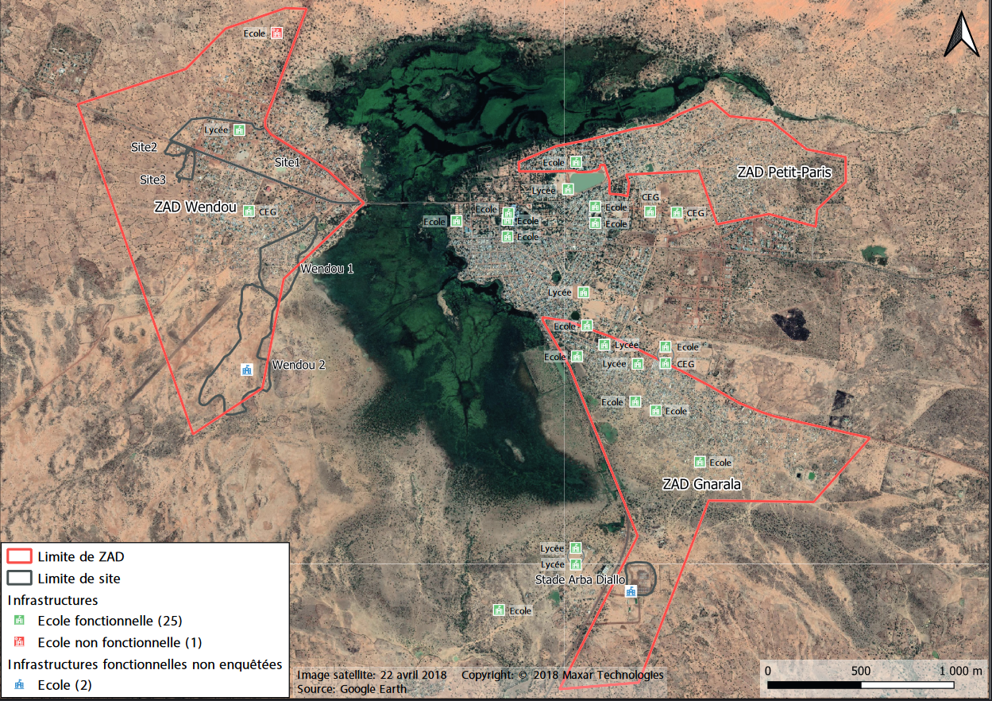
Cartographie des infrastructures : Aperçu (Dori)

Slide 19
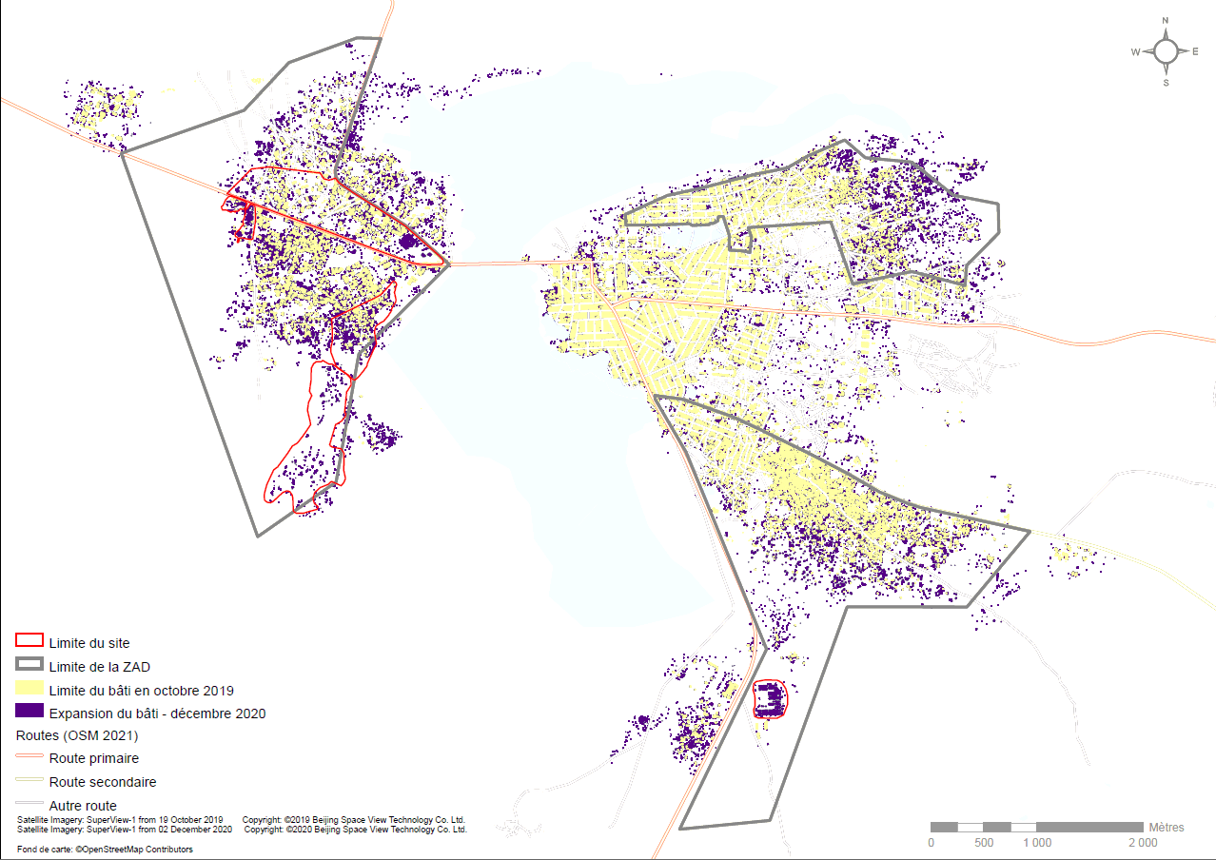
Etalement urbain de la ville de Dori

Slide 20
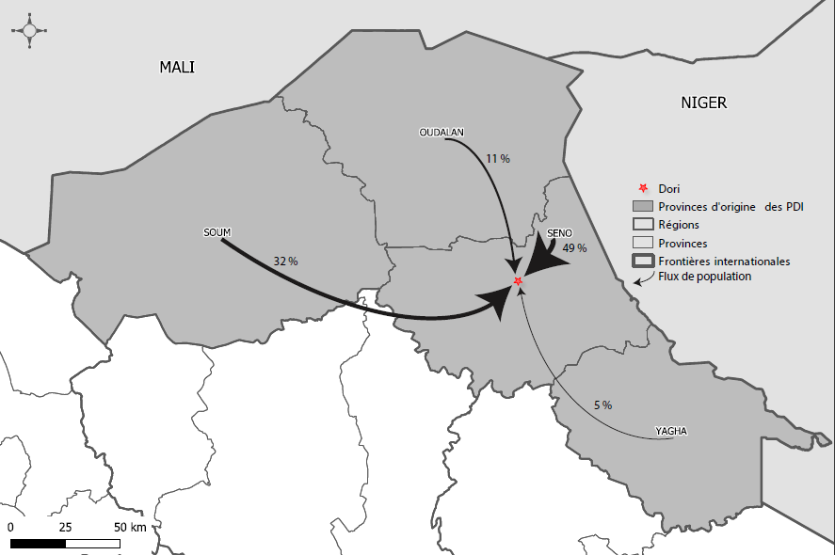
Présentation des résultats du projet ABA Dori : section déplacements
Principales régions et communes d’origine des ménages PDI

Slide 21
Présentation des résultats du projet ABA Dori : section déplacements
Principales raisons de déplacement rapportées par les ménages PDI*
Période d’arrivée dans la localité d’accueil rapporté par les ménages PDI
* Question à choix multiple, les ménages pouvaient en sélectionner plusieurs

Slide 22
Présentation des résultats du projet ABA Dori : section démographie
Nombre moyen de membres dans les ménages, par statut
Proportion de ménage comptant au moins un membre vulnérable (femme enceinte, enfant seul ou non accompagné, personne vivant avec un handicap)
 | Déplacés internes | Non déplacés
Nombre moyen de membre dans le ménage | 10 | 7
Une proportion importante des ménages PDI (plus de la moitié) comptent au moins un membre vulnérable parmi les membres du ménages.

Slide 23
Présentation des résultats du projet ABA Dori : section abris
Types d’abris occupés par les ménages, par statut
Résultats qualitatifs
La majorité des participants aux groupes de discussion évoquent des conditions de vie difficiles en raison du nombre élevé de personnes dans un même abri : manque d'intimité, manque de places (certains membres dorment à l'extérieur).
Les conditions de vie sont difficiles aussi en raison du manque de moyen pour construire un logement ou pour réparer les abris en cas de dégât.
En matière d’abris, la situation des ménages PDI semble plus préoccupante que celle des non déplacés avec une prévalence importante des abris d’urgence.

Slide 24
Présentation des résultats du projet ABA Dori : section abris
Types d’occupation des abris par ménages, par statut
Résultats qualitatifs
La majorité des participants aux groupes de discussion ont rapporté avoir bénéficié d'une assistance logement.
Dans la majorité des groupes de discussion, les participants ont rapporté ne pas disposer de titres de propriété des tentes attribuées.
Un tiers des ménages PDI ont rapporté être des occupants d’abris distribués par les humanitaires. La plupart des ménages PDI dans les ZAD de Dori ne semblent donc vivre dans des familles d’accueil.
Notes:
L’espace suffit globalement aux populations hôtes à environ 83% des ménages alors qu’il manque aux ménages PDI dans les ZAD à plus de 60%.

Slide 25
Présentation des résultats du projet ABA Dori : section abris
Ménages rapportant que certains membres sont contraints de dormir à l’air libre par manque d’espace, par statut
Satisfaction rapportée par les ménages vis-à-vis des conditions de logements dans les abris, par statut
48% des ménages PDI contre 7% des ménages non déplacés ont répondu avoir au moins une personne qui dort à l’extérieur ou à l’air libre par manque d’espace.
Par ailleurs, 63% des ménages PDI sont insatisfaits de leurs conditions de logement. Bien que la situation des PDI soit préoccupante, on observe également des difficultés chez 23% des ménages non déplacés.
Notes:
48% des ménages des PDI contre 7% des ménages non déplacés ont répondu avoir au moins une personne qui dort à l’extérieur ou à l’air libre par manque d’espace.

Slide 26
Présentation des résultats du projet ABA Dori : section abris
Principaux problèmes structurels de l’abris, rapportées par les ménages, par statut*
* Question à choix multiple, les ménages pouvaient en sélectionner plusieurs
Les principaux problèmes structurels auxquels font faces les ménages et concernant leurs abris sont liés aux fuites lors des pluies (fortes ou légères), aux problèmes de ventilation, d’isolation et d’usures des bâches de l’abris.

Slide 27
Présentation des résultats du projet ABA Dori : section AME
Proportion de ménages rapportant avoir eu des difficultés d’accès à des AME au cours des trois mois précédant la collecte de données, par statut
Résultats IC
Plusieurs AME n'étaient disponibles que sur un nombre restreint de marchés.
Les marchés des ZAD de Wendou et de Gnarala comptaient un nombre particulièrement important d’articles AME indisponibles. C'était le cas notamment des couvertures, nattes de couchages, ustensiles de cuisines et vaisselles.
La principale raison donnée pour expliquer cette difficulté par les ménages PDI et non déplacés concernés concernait un niveau de subsistance préoccupant. A savoir : le manque de moyens financiers (PDI : 73%, non déplacés : 77%) et le niveau des prix des AME trop élevé (PDI : 27%, non déplacés : 23%).
Notes:
Dans l’ensemble, les deux types de populations disent avoir rencontrer des difficultés quand à l’accès à des AME au cours des trois mois précédant la collecte des données.

Slide 28
Présentation des résultats du projet ABA Dori : section AME
Principaux AME rapportés comme difficiles à se procurer par les ménages, par statut
 | Couverture | Marmite | Natte | Bidon | Moustiquaire | Torche | Pagne | Seau | Bassine | Savon | Vaisselle
Ménages PDI
Dori | 59% | 73% | 64% | 36% | 50% | 44% | 26% | 35% | 29% | 55% | 40%
Ménages non déplacés
Dori | 34% | 54% | 29% | 14% | 37% | 29% | 17% | 17% | 43% | 34% | 26%
Les ménages PDI comme non déplacés ont identifiés certains AME comme notamment difficiles à se procurer, en particulier : les couvertures, les marmites/casseroles, les nattes de couchage, les moustiquaires. Le savon est également rapporté par une majorité des ménages PDI comme étant difficile d’accès.

Slide 29
Présentation des résultats du projet ABA Dori : section EHA
Principal types de point d’eau utilisés par les ménages, par statut
46% des ménages PDI et 42% des ménages non déplacés ont indiqué utilisé comme principal point d’eau le poste d’eau autonome/robinet public.
Une minorité de ménage PDI (4%) rapporte avoir accès à de l'eau au niveau de l’abri ou dans la concession, tandis que 33% des ménages non déplacés y ont accès.
Notes:
Pour l’ensemble de ces ménages le principal point d’eau utilisé est le Poste d’eau autonome d’eau/ robinet publique. La bonne fontaine est aussi un robinet publique mais diffèrent du PEA dans le type de construction et de la source d’alimentation

Slide 30
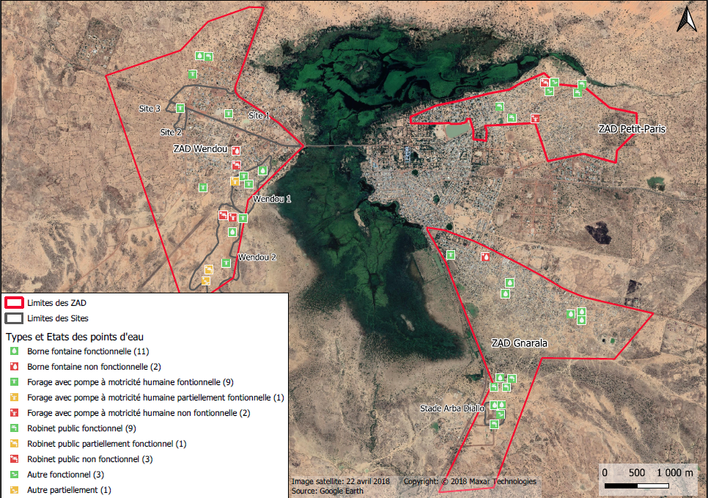
Cartographie des points d’eau identifiés au niveau des ZAD couvertes par l’évaluation

Slide 31
Présentation des résultats du projet ABA Dori : section EHA
Couverture des besoins en eau rapportée par les ménages, par statut
34% des ménages PDI et 16% des ménages non déplacés ont indiqué une couverture en eau insuffisante pour couvrir leurs besoins. Moins de la moitié, soit 24% des ménages PDI et 41 % de ménages non déplacés, sont en mesure de couvrir leurs besoins en eau, ce qui est moins encourageant au regard du besoin en eau.
Notes:
Pour les deux types de ménages la couverture des besoins en eau dans les ménages reste non satisfaite

Slide 32
Présentation des résultats du projet ABA Dori : section EHA
Principales barrières d’accès à l’eau rapportées par les ménages, par statut
Parmi les principales barrières d’accès à l’eau rapportées, les ménages PDI et les ménages non déplacés ont indiqué que les coupures d’eau fréquentes, le temps d’attente élevé ainsi que le débit d’eau insuffisant étaient les trois principales barrières rencontrées. L’éloignement du point d’eau est également une barrière particulièrement rapporté par les ménages PDI.

Slide 33
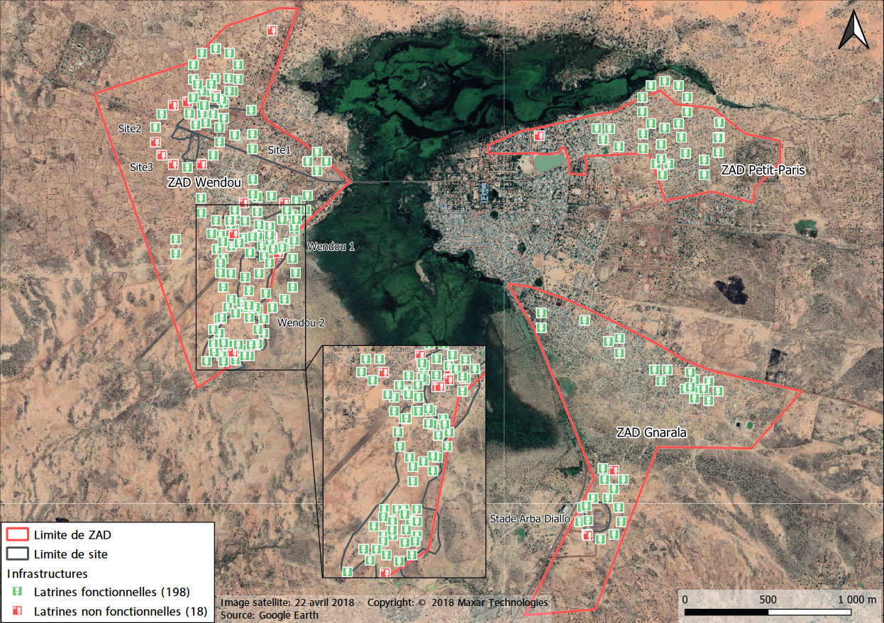
Cartographie des latrines sur les ZAD de Dori

Slide 34
Présentation des résultats du projet ABA Dori : section EHA
Proportion des ménages par rapport à l’accès du ménage à des latrines à distance de marche, par statut
Résultats qualitatifs
Les participants aux groupes de discussion ont rapporté que les latrines étaient majoritairement réalisées par des structures humanitaires, telles que l'ONG Oxfam, et par des institutions locales telles que la Mairie de Dori ;
De nombreux problèmes au niveau des latrines disponibles dans les ZAD ont été rapportés par les participants :
Certaines latrines sont remplies, endommagées ou détruites ;
Problèmes d'hygiène : des odeurs, l'entretien des toilettes est difficile, les dalles sont trop petites ;
Structure : absence de toit des latrines, le vent emporte les tentes des latines.
L’accès à des latrines est globalement bien assuré dans les ZAD de Dori aussi bien pour les ménages PDI (78%) que pour les non déplacés (95%).

Slide 35
Présentation des résultats du projet ABA Dori : section EHA
Principales types de latrines utilisées, rapportés par les ménages, par statut
Résultats qualitatifs
Les groupes de discussions dans les différentes ZAD ont rapporté une égalité dans l'accès aux latrines pour toutes les communautés.
Cependant : les PDI ont plus difficultés pour accéder aux latrines, car certains ménages n’ont pas de latrines et utilisent celles des voisins.
Les participants ont indiqué une insuffisance du nombre de latrines pour les PDI.
Parmi les ménages n’ayant pas directement accès à des latrines(PDI : 22%; non déplacés : 5%) 55% des ménages PDI et 40% de ménage non déplacés ont rapporté pratiquer la défécation à l’air libre sans zone précise. Sur l’ensemble de ces ménages n'ayant pas directement accès à des latrines, environ 60% ont aussi indiqué utiliser les latrines des voisins.

Slide 36
Présentation des résultats du projet ABA Dori : section AGR
Proportion de ménage ayant accès à des activités génératrices de revenus (AGR), par statut
Résultats qualitatifs
Les participants aux groupes de discussions rapportent majoritairement pratiquer des AGR pour subvenir à leurs besoins (maçonnerie, creusage de trous);
Certains ménages pratiquent également de la mendicité pour se nourrir,
Des participants aux groupes de discussion ont rapporté que les hommes ne pouvaient pas se rendre hors des limites de la ville pour exercer des AGR en raison de risques de protection. « Nous ne pouvons pas cultiver parce qu’il n’y pas de place pour le faire et nous ne pouvons pas aller loin ».
45% des ménages PDI n’ont pas accès à des AGR, contre 86% de ménages non déplacés.

Slide 37
Présentation des résultats du projet ABA Dori : section AGR
Proportion de ménage par type d’activités génératrices de revenus (AGR) pratiqués*, par statut par type d'AGR
Le commerce et le travail de main d’oeuvre sont les AGR pratiquées par respectivement 44% et 38% des ménages PDI. Les ménages non déplacés pratiquent également le petit commerce pour 44% d’entre-eux.
*Parmi les 86% de ménages non déplacés et les 54% de ménages PDI pratiquants une AGR.

Slide 38
Présentation des résultats du projet ABA Dori : section AGR
Proportion de ménages rapportant des difficultés d'accès à des activités génératrices de revenus (AGR), par type de difficulté et statut
75% des ménages PDI ont rapporté le manque d’opportunité comme la principale difficulté des ménages à pratiquer des AGR; suivi du manque de qualification (47%).

Slide 39
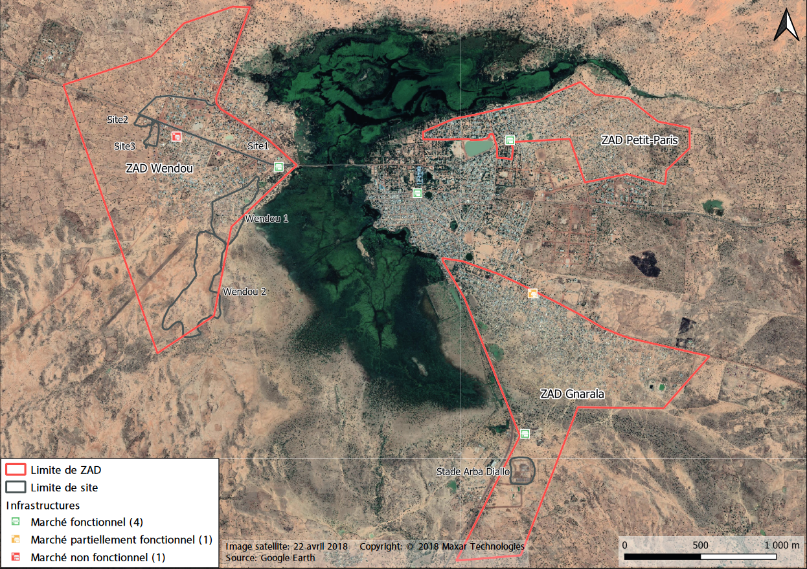
Cartographie des marchés identifiés au niveau des ZAD couverts par l’évaluation ou utilisés par les habitants des ZAD

Slide 40
Présentation des résultats du projet ABA Dori : section sécurité alimentaire et moyens de subsistance
Proportion de ménage ayant accès à suffisamment de nourriture , par statut
Evolution de l’accès à l'alimentation des ménages au cours des trois mois précédent la collecte des données par statut
Une majorité des ménages PDI (74%) ont rapporté ne pas avoir un accès suffisant à la nourriture, contre 20% des ménages non déplacés.
La moitié des ménages PDI ont indiqué une détérioration des conditions d’accès à la nourriture au cours des trois mois précédant la collecte des données.

Slide 41
Présentation des résultats du projet ABA Dori : section sécurité alimentaire et moyens de subsistance
Principales sources alimentaires des ménages, par statut
Résultats qualitatifs
Les participants aux groupes de discussion ont rapporté :
Dépendre de l’aide alimentaire pour couvrir leurs besoins.
L’assistance alimentaire a été réduite au cours des derniers mois, notamment en termes de fréquence de distribution que de quantités distribuées.
Pour certains, aucune assistance alimentaire n’a été obtenue depuis 7 à 9 mois.
Les ménages PDI (67%) et non déplacés (79%) ont rapporté dépendre majoritairement des achats de biens avec de l’argent sur les machés. Une partie des ménages PDI a rapporté bénéficier respectivement de l’aide alimentaire humanitaire/gouvernementale (19%) et de dons alimentaire (9%).

Slide 42
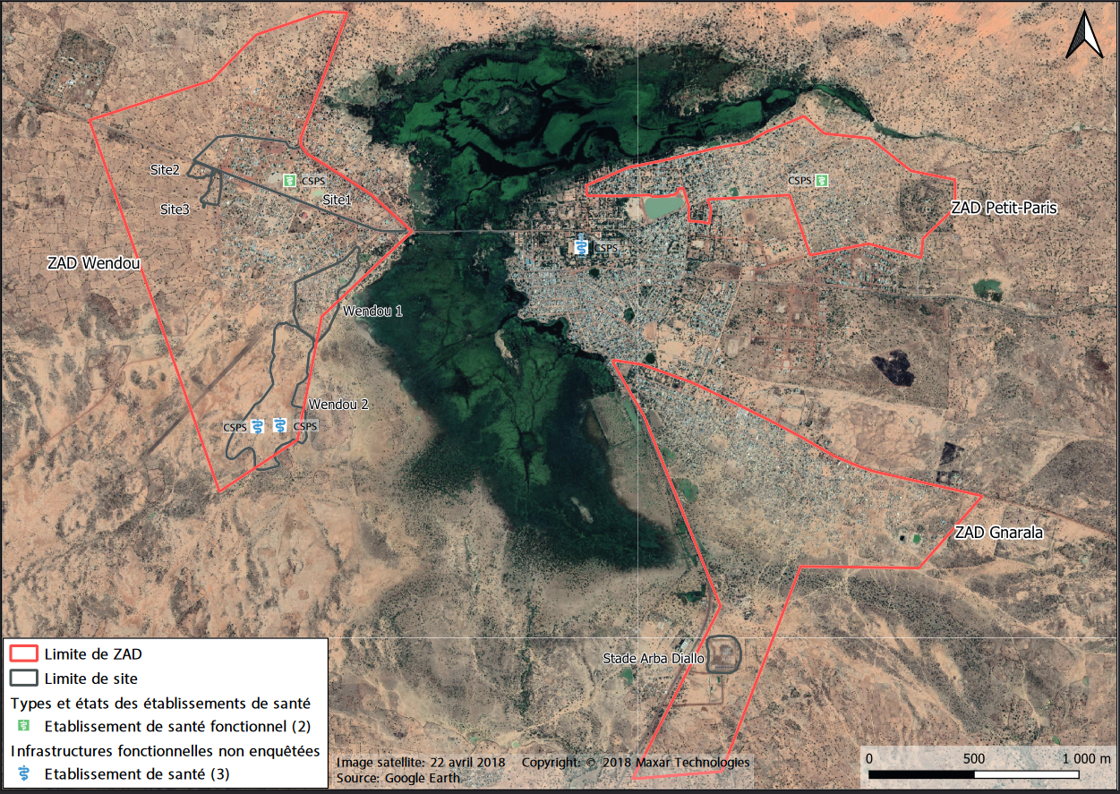
Cartographie des centres de santés identifiés au niveau des ZAD couvertes par l’évaluation ou utilisés par les habitants des ZAD

Slide 43
Présentation des résultats du projet ABA Dori : section santé
Proportion de ménages rapportant un accès aux soins adéquats, par statut
Principales difficultés identifiées par les ménages pour accéder aux soins, par statut
Les services de santé restent largement accessibles à la quasi-totalité des ménages.
Cependant les ménages PDI ont rapporté comme barrières principales les frais de consultation très élevés (30%) et le temps d’attente pour obtenir une consultation (20%) au sein des services de santé. Pour les ménages non déplacés l’insuffisance des équipements de soins médicaux (38%) est une barrière d’accès.
Notes:
Les services de santé restent largement accessibles à la quasi-totalité des ménages pour plus de 98% des ménages . Cependant pour 10% des ménages répondants, le temps d’attente pour obtenir une consultation est très long devant les services de santé.

Slide 44
Présentation des résultats du projet ABA Dori : section santé
Principaux problèmes de santé rapportés par les ménages au cours des trois mois précédant la collecte des données par statut
88% des ménages PDI et 87% de ménages non déplacés ont rapporté des cas de paludisme/fièvre parmi leurs membres au cours des trois mois précédant la collecte des données. Les ménages PDI (26%) et non déplacés (29%) ont aussi indiqué des cas de toux/rhume. 13% des ménages ont rapporté des cas de choléra/diarrhée.
Notes:
L’accès des membres de ménage PDI (51% des ménages PDI ) à des services éducatifs à une distance de marche est pl

Slide 45
Cartographie des établissements scolaires couverts par l’évaluation ou utilisés par les habitants des ZAD

Slide 46
Présentation des résultats du projet ABA Dori : section éducation
Proportion des ménages ayant accès à un établissement éducatif adéquat à distance de marche, par statut, parmi les ménages comptant au moins un membre en âge d'aller à l'école
La majorité des ménages ont rapporté que leurs membres en âge d’aller à l’école ont accès à des services éducatifs adéquats à distance de marche. Cependant l’accès à des centres éducatifs adéquats pour des membres en âge d’aller à l’école est préoccupante pour 25% des ménages PDI et 11% des ménages non déplacés.
*Parmi les ménages comptant au moins un membre en âge d'aller à l'école (PDI : 100%, non déplacés : 97%)
Notes:
L’accès des membres de ménage PDI (51% des ménages PDI ) à des services éducatifs à une distance de marche est plus préoccupante que pour des ménages non déplacés (18% des ménages non déplacés )

Slide 47
Présentation des résultats du projet ABA Dori : section éducation
Principales barrières d’accès à un établissement éducatif à distance de marche, par statut
Résultats qualitatifs
Les participants aux groupes de discussion ont cité comme principales difficultés d’accès à l’éducation :
L’absence d’école sur les sites ;
le manque de place dans les salles de classe ;
l'éloignement des écoles surtout pour les élèves les plus jeunes d'âges ;
le manque de moyens financiers pour scolariser les enfants
Notes:
Nous notons ici, que trois barrières dont en premier l’arrêt de travail par les enseignants qui entravent gravement l’accès des membres du ménage en âge d’aller à l’école à une distance de marche pour les ménages des deux statuts dans les SAT de Kongoussi .

Slide 48
Présentation des résultats du projet ABA Dori : section éducation
Evolution rapportée de l’accès à un établissement éducatif à distance de marche au cours des trois mois précédant la collecte de données, par statut
27% des ménages PDI et 5% des non déplacés ont rapporté que les conditions d’accès des membres de leur ménage en âge d'aller à l'école à un établissement éducatif à distance de marche se sont détériorées au cours des trois mois précédant la collecte de données.
Notes:
Globalement on note une détérioration importante des conditions d’accessibilité des membres des ménages à des services éducatifs à une distance de marche au cours des trois mois précédant collecte de données.

Slide 49
Présentation des résultats du projet ABA Dori : section information et redevabilité
Principales sources d'information rapportées par les ménages concernant les infrastructures sociocommunautaires sur les ZAD, par statut
Les ménages PDI et les ménages non déplacés ont rapporté utiliser principalement trois sources pour s’informer sur les infrastructures sociocommunautaires sur les SAT de la ville : les leaders communautaires, les autorités locales et les amis et la famille.
Notes:
Au vu de ce graphique nous pouvons dire que des ménages PDI et des ménages non déplacés utilisent principalement deux sources d’informations lorsque ces informations concernent les infrastructures sociocommunautaires sur les SAT de la ville. Les autorités locales et les leaders communautaires sont donc les deux principales sources d’information pour plus 80% de l’ensemble des ménages sans distinction de statut.

Slide 50
Présentation des résultats du projet ABA Dori : section information et redevabilité
Principaux canaux d'information rapportés par les ménages concernant les infrastructures sociocommunautaires sur les ZAD, par statut
Les ménages PDI et non déplacés ont rapporté que la radio, le face à face, les appels téléphoniques et les crieurs publics/hauts parleurs étaient les principaux canaux d’information des ménages concernant les infrastructures sociocommunautaires dans les ZAD de Dori. Les ménages non déplacés ont également recours à la télévision.
Notes:
Nous avons ici entre 20% et 1/3 des ménages qui ont rapporté utiliser comme principal canal d’information la radio, le face à face, les crieurs publiques/ hauts parleurs.

Slide 51
Présentation des résultats du projet ABA Dori : section information et redevabilité
Principales difficultés d’accès à l’information rencontrées par les ménages dans les ZAD, par statut
Les ménages PDI et non déplacés ont indiqué comme principale difficulté d’accès à l’information, le fait que certaines personnes reçoivent l'information et ne la partagent pas.
Notes:
Des ménages PDI et des non déplacés, il ressort principalement une difficulté majeure quand à l’accès à l’information qui est le manque de partage de l’information reçue.

Slide 52
Présentation des résultats du projet ABA Dori : section information et redevabilité
Sentiment rapporté par les ménages quant à leur capacité d'influencer les décisions prises sur les ZAD concernant les infrastructures sociocommunautaires, par statut
Les ménages PDI et non déplacés ont rapporté respectivement à 82% et 55% n’avoir aucune influence sur les décisions prises sur les ZAD concernant les infrastructures sociocommunautaires.
Notes:
Pour les ménages PDI et non déplacés près de 50% ont rapporté n’avoir aucune influence sur les décisions prises sur les SAT concernant les infrastructures sociocommunautaires

Slide 53
Présentation des résultats du projet ABA Dori : section information et redevabilité
Sentiment rapporté par les ménages de disposer de suffisamment d'information sur les décisions prises par les acteurs locaux au niveau des ZAD, par statut
42% des ménages PDI et 45% des ménages non déplacés ont indiqué se sentir rarement ou jamais informés des décisions prises par les acteurs locaux au niveau des SAT.
Notes:
Il est intéressant ici de noter que plus de 65% des ménages des deux statuts se sentent suffisamment informés sur les décisions prise par les acteurs locaux au niveau des SAT.

Slide 54
Présentation des résultats du projet ABA Dori : section information et redevabilité
Principaux acteurs rapportés par les ménages comme impliqués dans la prise de décision au niveau des ZAD, par statut
Parmi un grand nombre d’acteurs, les ménages des deux communautés ont identifié quatre principaux acteurs dans la prise de décision au niveau des ZAD : les conseillers municipaux, les leaders communautaires, les acteurs humanitaires et les gestionnaires de services.
Notes:
Préciser qu'il s'agissait d'une réponse à choix mutliple

Slide 55
Présentation des résultats du projet ABA Dori : section information et redevabilité
Principaux acteurs rapportés par les ménages comme interlocuteurs en cas de plainte concernant les services et infrastructures sociocommauntaires de base sur les ZAD, par statut
Pour la gestion des plaintes, les ménages PDI auraient tendance à se tourner vers les leaders communautaires, la municipalité et l’Action Sociale alors que les ménages non déplacés se pencheraient plutôt vers la municipalité, les leaders communautaires et la police/gendarmerie.
Notes:
Pour la gestion des plaintes, nous voyons que les leaders communautaires sont priorisés par les deux communautés à plus de 32% avant toute autre option.

Slide 56
Présentation des résultats du projet ABA Dori : section protection
Principales inquiétudes liées à la protection des membres féminins rapportés par les ménages interrogés, par statut et âge
Principales inquiétudes liées à la protection des membres masculins rapportés par les ménages interrogés, par statut et âge
Notes:
De façon générale 82% des ménages PDI comme des non déplacés se sentent en sécurité dans leurs différents ménages.

Slide 57
Présentation des résultats du projet ABA Dori : section protection
Nature des relations entre les communautés rapportées par les ménages sur les ZAD, par statut
Résultats qualitatifs
Les participants ont indiqué des tensions importantes entre les femmes des communautés non déplacées et PDI au niveau des points d'eau (des cas de discrimination par la communauté non déplacée).
Des tensions existent également entre les PDI, liées à l’accès aux terres cultivables et aux logements (des cas d'évictions de ménages PDI sont signalés par les hommes lors qu'un ménage n'a pas payé son loyer). Des tensions sont également rapportées pendant les distributions de vivres.
De bonnes relations existent entre les communautés dans les ZAD de Dori. Cependant il a été rapporté l’existence de tensions autour de l’accès à certains services sociocommunautaires de base.
Notes:
De très bonne relations existent entre les communautés dans les SAT de Kongoussi. Cependant nous ne devrons pas perdre de vu l’existence de tensions autour de l’accès à certains services sociocommunautaires de base comme le soulignent 4% des ménages non déplacés à cet effet.

Slide 58
Présentation des résultats du projet ABA Dori : section assistance
Proportion de ménages rapportant avoir reçu de l’assistance au cours des trois mois précédant la collecte de données, par statut
28% des ménages PDI ont rapporté avoir reçu une assistance au cours des trois mois précédant la collecte des données contre seulement 21% des ménages non déplacés.
Notes:
Les données montrent ici que 37 % des ménages PDI ont rapporté n’avoir reçu aucune assistance au cours des trois mois précédant la collecte des données alors que 25% des ménages non déplacés ont rapporté avoir reçu dans la même période une assistance.

Slide 59
Présentation des résultats du projet ABA Dori : section assistance
Types d’assistances rapportés comme reçus lors des trois mois précédant la collecte des données, par statut
Au cours des trois mois précédant la collecte des données, une faible proportion (9%) de ménages PDI ont rapporté une assistance en santé et en éducation.
Notes:
Au cours des trois mois précédant la collecte des données, les ménages PDI dans les SAT ont rapporté une l’assistance en EHA faible. Seulement 3% des ménages PDI dans les SAT disent l’avoir reçu une assistance en EHA à cette période.

Slide 60
Présentation des résultats du projet ABA Dori : section assistance
Proportion des ménages assistés, par rapport à leur satisfaction vis-à-vis de l'assistance reçue par statut
11% des ménages PDI ont rapporté être insatisfaits de l’assistance reçue.
Les raisons principales de cette insatisfaction rapportées sont le fait que l'assistance disponible est en quantité insuffisante et le fait que l'assistance n’est pas appropriée au besoin.
Notes:
Nous avons ici 24% des ménages PDI sur les SAT couverts qui ont rapporté être insatisfaits de l’assistance reçue contre 13% au niveau des ménages non déplacés qui l’ont reçue l’assistance.

Slide 61
Grandes tendances
Le maillage d'infrastructures au niveau des SAT/ZAD est globalement satisfaisant, bien que l'arrivée de PDI au cours des 2 dernières années ait contribué à accroître la pression sur les services (dégradation de l’état des infrastructure d’EHA et dysfonctionnement).
Des tensions au niveau des SAT/ZAD et semblent se produire autour des points d'eau et lors des distributions alimentaires en particulier.
Une grande majorité des ménages PDI enquêtés n’avaient pas accès à suffisamment de nourriture pour couvrir l’ensemble des besoins de leur ménage.
La moitié des ménages n’avait pas accès à des activités génératrices de revenus (AGR) et ont rapporté ne pas avoir assez de moyens financiers pour nourrir l’ensemble du ménage.
Une part importante des ménages PDI ont accès à des abris via des dons d’abris d’urgence (et RHU) ou logent dans des abris de fortune.
Un nombre important de ménages dormait à l’extérieur par contrainte d’espace. Ce manque d’espace et d’intimité expose ces ménages à des risques de protection (surtout pour les femmes et les filles).
D’importantes barrières d'accès à l'éducation ont été signalées, notamment liées aux frais de scolarité et aux difficultés d’inscription sans pièce d’identité.

Slide 62
Liens utiles
Bases de données qualitatives et quantitatives
Kaya, Barsalogho, Kongoussi et Dori: https://www.reachresourcecentre.info/country/burkina-faso/cycle/32578/?toip-group=data&toip=dataset-database#cycle-32578
Rapports finaux
Kaya : https://www.impact-repository.org/document/reach/7296edf5/REACH_BFA_Rapport-final_ABA-Kaya_decembre-2020.pdf
Barsalogho : https://www.impact-repository.org/document/reach/d0bc458c/REACH_BFA_Rapport-final_ABA-Barsalogho_Decembre-2020.pdf
Kongoussi : https://www.impact-repository.org/document/reach/a63c398e/REACH_BFA_ABA_Rapport-final_Kongoussi_Janvier-2021.pdf
Dori : https://www.impact-repository.org/document/reach/d207fe1e/REACH_BFA_ABA_Dori_Report_decembre-2021.pdf
Contact
Pour toutes demandes concernant les activités de REACH au Burkina Faso : Anna Vinet, coordinatrice pays : anna.vinet@reach-initiative.org +226 65 67 36 00
Pour toutes demandes relatives aux évaluations territoriales : Orlane Jadeau, chargée d’évaluation : orlane.jadeau@reach-initiative.org +226 07 00 70 06

Slide 63
Fin
Merci

